Slide 1


PAMUKKALE ÜNİVERSİTESİ oryantasyon programı
27 Eylül -8 Ekim 2021
www.pau.edu.tr/pdrem

Slide 2
Pamukkale Üniversitesi’ne hoş geldiniz.
Bu sunum, Pamukkale Üniversitesi Psikolojik Danışma ve Rehberlik Eğitim, Araştırma ve Uygulama Merkezi (PDREM) tarafından Oryantasyon Programı 2021 kapsamında
siz değerli öğrencilerimiz için hazırlanmıştır.

Slide 3

ÜNİVERSİTEMİZ
GENEL BİLGİLER
Kuruluş Tarihi: 1992
Rektör : Prof. Dr. Ahmet Kutluhan
Web adresi: www.pau.edu.tr
47.005 Öğrenci
2.266 Akademik Personel
1.405 İdari Personel
17 Fakülte
17 Meslek Yüksekokulu
2 Yüksekokul
6 Enstitü
44 Araştırma Merkezi
*21.09.2021 itibari ile güncel verilerden elde edilmiştir.

Slide 4


Kınıklı yerleşkesi haritası
Oryantasyon
kitapçığında
var!

Slide 5

Üniversite yönetimi
REKTÖR
Prof. Dr. Ahmet KUTLUHAN
REKTÖR YARDIMCISI
Prof. Dr. İbrahim KISAÇ
REKTÖR YARDIMCISI
Prof. Dr. Necip ATAR
GENEL SEKRETER V.
Doç. Dr. Mehmet ÇİÇEK

Slide 6

FAKÜLTELER
Diş Hekimliği Fakültesi
Eğitim Fakültesi
Fen-Edebiyat Fakültesi
İktisadi ve İdari Bilimler Fakültesi
Hukuk Fakültesi
İlahiyat Fakültesi
İletişim Fakültesi
Mimarlık ve Tasarım Fakültesi
Mühendislik Fakültesi
Müzik ve Sahne Sanatları Fakültesi
Sağlık Bilimleri Fakültesi
Spor Bilimleri Fakültesi
Teknik Eğitim Fakültesi
Teknoloji Fakültesi
Tıp Fakültesi
Turizm Fakültesi

Slide 7
MESLEK YÜKSEKOKULLARI
Acıpayam Meslek Yüksekokulu
Bekilli Meslek Yüksekokulu
Bozkurt Meslek Yüksekokulu
Buldan Meslek Yüksekokulu
Çal Meslek Yüksekokulu
Çameli Meslek Yüksekokulu
Çardak Organize Sanayi Bölgesi Meslek Yüksekokulu
Çivril Atasay Kamer Meslek Yüksekokulu
Denizli Sağlık Hizmetleri Meslek Yüksekokulu
Denizli Sosyal Bilimler Meslek Yüksekokulu
Denizli Teknik Bilimler Meslek Yüksekokulu
Honaz Meslek Yüksekokulu
Kale Meslek Yüksekokulu
Sarayköy Meslek Yüksekokulu
Serinhisar Meslek Yüksekokulu
Tavas Meslek Yüksekokulu
Tavas Sağlık Hizmetleri Sağlık Meslek Yüksekokulu

Slide 8

ENSTİTÜLER
Arkeoloji Enstitüsü
Eğitim Bilimleri Enstitüsü
Fen Bilimleri Enstitüsü
İslami İlimler Enstitüsü
Sağlık Bilimleri Enstitüsü
Sosyal Bilimler Enstitüsü

Slide 9

YÜKSEKOKULLAR
Fizik Tedavi ve Rehabilitasyon Yüksekokulu
Uygulamalı Bilimler Yüksekokulu
Yabancı Diller Yüksekokulu

Slide 10

ARAŞTIRMA MERKEZLERİ
Alkol ve Madde Bağımlılığı Uygulama ve Araştırma Merkezi
Atatürk İlke ve İnkılapları Tarihi Araştırma ve Uygulama Merkezi
Bitki Genetiği ve Tarımsal Biyoteknoloji Uygulama ve Araştırma Merkezi
Çocuk ve Gençlik Eğitimi Uygulama ve Araştırma Merkezi
Deneysel Cerrahi Uygulama ve Araştırma Merkezi
Deniz Kaplumbağaları Araştırma ve Uygulama Merkezi
Deprem ve Yapı Uygulama ve Araştırma Merkezi
Dil Öğretimi Uygulama ve Araştırma Merkezi
Eğitim ve Öğretim Teknolojileri Uygulama ve Araştırma Merkezi
Ekonomik ve Ekonometrik Uygulama ve Araştırma Merkezi
Flora ve Fauna Araştırma Geliştirme Uygulama ve Araştırma Merkezi
Geropsikiyatri Uygulama ve Araştırma Merkezi
Güç Sistemleri Uygulama ve Araştırma Merkezi

Slide 11

ARAŞTIRMA MERKEZLERİ
Malzeme Araştırma ve Uygulama Merkezi
Menderes Havzası Tarımsal Uygulama ve Araştırma Merkezi
Müftü Ahmet Hulusi Efendi Uygulama ve Araştırma Merkezi
Hayvan Islahı ve Genetik Uygulama ve Araştırma Merkezi
İleri Teknoloji Uygulama ve Araştırma Merkezi
İletişim Araştırmaları Uygulama ve Araştırma Merkezi
İş Sağlığı ve Güvenliği Eğitim, Uygulama ve Araştırma Merkezi
Jeotermal Uygulama ve Araştırma Merkezi
Kadın Sorunları Uygulama ve Araştırma Merkezi
Kalite Yönetimi ve Veri Değerlendirme Uygulama ve Araştırma Merkezi
Kanser Uygulama ve Araştırma Merkezi
Kök Hücre Uygulama ve Araştırma Merkezi

Slide 12

ARAŞTIRMA MERKEZLERİ
Obezite ve Diyabet Uygulama ve Araştırma Merkezi
Obezite ve Obezite Cerrahisi Uygulama ve Araştırma Merkezi
Okul Öncesi Eğitim Uygulama ve Araştırma Merkezi
Psikolojik Danışma ve Rehberlik Eğitim, Uygulama ve Araştırma Merkezi
Sağlık Araştırma ve Uygulama Merkezi
Su ve Çevre Sorunları Uygulama ve Araştırma Merkezi
Sürekli Eğitim Uygulama ve Araştırma Merkezi
Şehit Ömer Halisdemir Spor Bilimleri Araştırma ve Uygulama Merkezi
Türk Dili ve Kültürü Uygulama ve Araştırma Merkezi
Türk Mutfak Kültürü Araştırma ve Uygulama Merkezi
Tohum Islahı ve Genetik Uygulama ve Araştırma Merkezi
Toplumsal Ekonomik ve Siyasal Araştırma ve Uygulama Merkezi
Üniversite Sanayi İşbirliği Uygulama ve Araştırma Merkezi
Üreme Sağlığı-İnfertilite Uygulama ve Araştırma Merkezi

Slide 13

ÜNİVERSİTE GENEL TEŞKİLAT ŞEMASI
Üniversite
(Rektör)
Enstitüler
(Enstitü Başkanı)
Fakülteler
(Dekan)
Bölümler
(Bölüm Başkanı)
Anabilim Dalı
(Anabilim Dalı Başkanı)
Araştırma Merkezleri
(Müdür)
Yüksekokullar
(Müdür)

Slide 14
ÜNİVERSİTE YAŞANTISI

Slide 15

ÜNİVERSİTE YAŞANTISI
Yükseköğrenim, 12 yıllık zorunlu eğitim sisteminden birçok yönden farklıdır.
Hayatınız boyunca akademik, sosyal, sportif ve kültürel imkanlar açısından en fazla sayıda seçeneği üniversite döneminde bulacaksınız.
Bu imkanlardan faydalanmanız sizin yararınıza olacaktır.
Merak edin. Soru sorun. Fikrinizi söyleyin.
Yargılanma kaygısının bu imkanlardan yararlanmanıza engel olmasına izin vermeyin.

Slide 16

ÜNİVERSİTE YAŞANTISI
Üniversitede görev yapan her bir öğretim üyesinin sizden başka onlarca öğrencisi bulunmaktadır.
Öğretim üyesinin dersler dışında yürütmesi gereken bilimsel çalışmaları, akademik ve idari birimlerle ortak yürüttüğü işler, yönettiği projeler, katılması gereken toplantıları olabileceğini aklınızdan çıkarmayın.
Eğer mümkünse öncelikli olarak sormanız gereken soruyu e-posta yoluyla sorun.

Slide 17

ÜNİVERSİTE YAŞANTISI
Yazdığınız e-postayı göndermeden önce en az bir kez mutlaka okuyun. Kendinizi net bir şekilde ifade edebildiğinizden emin olduktan sonra gönderin.
Eğer e-posta yoluyla iletişime geçemeyecek kadar acil bir konu varsa, öğretim üyesinin ofisine gitmeyi düşünebilirsiniz.
Ofise girerken öncelikle kapıyı çalmanız ve müsait olup olmadığını sormanız gerekir.
Sağlıklı bir iletişim için sorunuzu önceden hazırlayın ve kendinizi olabildiğince kısa ve net bir şekilde ifade etmeye gayret gösterin.

Slide 18

Dikkat edilmesi gerekenler
Araştırma Görevlisi:
İlgili anabilim dalının işleyiş ile ilgili sorunlara ilişkin bilgi edinmek amacıyla başvurulacak ilk birimdir.
Danışman:
Öğrencinin ders kaydı, ders ekle-sil kontrolü vb. akademik konularla ilgili sorunlarını çözmede başvuracağı ilk birimdir.
Anabilim Dalı Başkanı:
Ders dağılımını yapmak, ders programını hazırlamak, danışmanla çözülemeyen durumlarda ve rapor alma, kayıt dondurma gibi durumlarda danışmanın aracılığıyla işleri yürüten yetkilidir.

Slide 19

Dikkat edilmesi gerekenler
Bölüm Sekreterliği:
Mazeret kaydı-Mazeret sınavları, yaz okulları için dışardan ders almak ve ders kodlama hataları gibi konularda dilekçelerin teslim edildiği birimdir.
Yazı İşleri:
Muafiyet, ders silme-ekleme, not düzeltmeleri vb gibi yönetim kuruluna girmesi gereken evrakların takibi, Soyadı değişikliği ile ilgili dilekçenin verildiği birimdir.

Slide 20
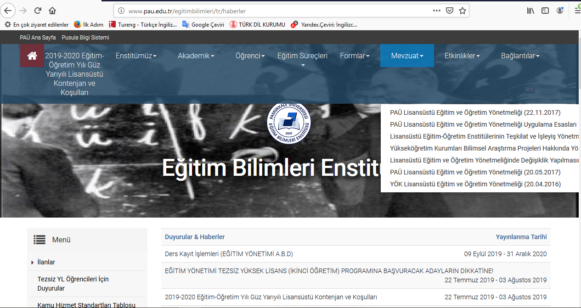
LİSANSÜSTÜ YÖNETMELİKLERİ

Slide 21

Akademik takvim
Akademik takvim, üniversitelerin kayıt yenileme, ders ekle-sil, oryantasyon programı, akademik konular ile ilgili son başvuru tarihleri, sınav başlangıç-bitiş tarihleri ve resmi tatil günleri vb. bilgileri içeren takvimdir.

Slide 22

PUSULA BİLGİ SİSTEMİ
Pusula Bilgi Sistemi, tüm uygulamalara tek bir kullanıcı adı ve şifre ile erişebilmeyi sağlayan ortak kimlik doğrulama platformudur.
Ders seçimlerinizi yapmak, notlarınıza (ENSTİTÜ Bilgi Sistemi) ve e-postanıza bakmak için bu sistemi kullanabilirsiniz.
Giriş yapmak için: https://pusula.pau.edu.tr/
Öğrenci topluluklarını SKS alt menüsünden inceleyebilir, üye olmak istediklerini seçebilirsin. Üye olduktan sonra toplulukları sosyal medyadan takip etmeyi ve tanışma toplantılarına gitmeyi unutmayınız.

Slide 23

KAYIT YENİLEME
Öğrenciler ilk ders kayıt işlemlerini kendileri yapacaktır.
Öğrenimleri süresince de güz ve bahar dönemleri başında,
akademik takvimde belirtilen süre içerisinde kayıt yenilemek zorundadırlar.
Kayıt yenileme işlemi:
  Öğrenci katkı payı/öğrenim ücretinin ödenmesi
  (2. öğretim öğrencileri ve öğrencinin ikinci kazandığı üniversite ise)
  Ders kaydı:
https://pusula.pau.edu.tr adresine kullanıcı adı ve şifreniz ile
giriş yaptıktan sonra size uygun olan menüden ders kayıtlarınızı yapabilirsiniz.
Ders kayıtlarının nasıl yapılacağı ile ilgili videoyu Pamukkale Üniversitesi
Youtube Kanalından izleyebilirsiniz. https://www.youtube.com/watch?v=cQ2n1IOMPoY
  Ekle-sil-onayla işlemlerinden oluşur. (17.09.2019-20.09.2019)

Slide 24

hatırlatmalar
Ders kaydınızı mümkünse cep telefonu ile yapmayınız.
(İnternet kesintisi durumunda kaydınız olmamaktadır)
E-posta, cep telefonu gibi iletişim bilgilerinizi
Pusula sistemine girerek güncelleyiniz.
Üniversite (@pauedutr), SKS (@pausks) ve
PDREM (@paupdrem)’in instagram hesaplarını
takip etmek güncel gelişmelerden anında
haberdar olmanızı sağlayacaktır.

Slide 25

ÖĞRENİM KATKI ÜCRETİ
Özel Öğrencilerin ve Normal Öğrenim Süresini Aşan Öğrencilerin (NÖSA) harç ücreti ödemesi gerekmektedir. Öğrenim ücretini iki taksit halinde güz ve bahar dönemlerinden önce, belirtilen süre içerisinde öder.
Harcı zamanında ödemeyen öğrenciler kayıt yaptıramaz.
Bahar Dönemi Harç Ücreti Ödeme Tarihleri:
25.01-02.02.2020

Slide 26

DERS KAYDI
Ders Kaydı işlemi PAÜ Pusula’daki Enstitü Bilgi Sistemi’nden yapılır ve dersler seçildikten sonra danışman tarafından onaylanması gerekir.
Zamanında ders kaydı yapamadığınızda ekle-sil döneminde dilekçe vermeniz gerekir.

Slide 27

DERS seçimi
Ders seçiminde aşağıdaki sıralama dikkate alınır:
Öncelikle Anabilim Dalı tarafından zorunlu olarak tanımlanan dersler
alınır.
Bu derslerin listesine PAÜ EBS sisteminden ulaşılabilir. Paü EBS – Derece
Programları – Doktora – Eğitim Bilimleri Enstitüsü – Yabancı Diller Eğitimi
Anabilim Dalı – 2157 İngiliz Dili Eğitimi Dr. – Ders Planı – Akts Kredileri
Sekmelerinden ulaşabilirsiniz.
https://ebs.pau.edu.tr/BilgiGoster/Program.aspx?lng=1&dzy=8&br=7775&bl=488&pr=675#dersPlanAKTS
Daha sonra Anabilim Dalı tarafından açılan seçmeli derslerden 1 tanesini alabilirsiniz.
Bir dönemde 3 dersiniz olması planlanmaktadır, fakat size tanınan AKTS hakkınıza ve mezuniyet durumunuza göre ders ekleme ve çıkarma yapılabilir. Zorunlu dersleri her durumda almak zorundasınız.

Slide 28
DERS seçimi
TOPLAM DERS YÜKÜ
En az 7 Ders+2 Seminer = En az 90 AKTS
Yeterlik Sınavına Hazırlık = 20 AKTS
Tez Önerisi Hazırlama = 10 AKTS
Uzmanlık Alan Dersi (10 AKTS)+Tez Çalışması (20 AKTS) = 120 AKTS
Toplam = En az 240 AKTS
Doktora Eğitimi en geç 12 yarıyılda, en az dört yarıyılı tez süresi olmak üzere doktora
programı en erken 6 yarıyılda tamamlanabilir.

Slide 29
DERS seçimi
Doktora eğitiminiz boyunca 2 Seminer sunumu yapmak da yine Zorunlu
Ders kapsamındadır.
Ders döneminizi başarı ile tamamladıktan sonra Yeterlik Sınavına
Hazırlık ve Tez Önerisine Hazırlık adı altında iki ders almanız gerekir. Bu
Dersleri aldığınız dönemde Doktora Yeterlilik Sınavı için gerekli çalışma-
larınızı yapıp, tez önerisi için de hazırlıklarınızı yürütebilirsiniz. Bu derslerin 4.
Dönemde alınması planlanmıştır, fakat sizler yine ders başarı durumu-
nuza ve Lisansüstü Yönetmeliğin izin verdiği süreler içinde belirtilen dersleri almayı erteleyebilir ya da öne çekebilirsiniz. Bu durumlarda Enstitü ile iletişim kurmak ve Lisansüstü yönetmeliğe hakim olmak azami önem taşımaktadır.
Dersler + Seminerlerin azami tamamlama süresi Eğitim Bilimleri Enstitüsü tarafından 4. dönemin sonuna kadar şeklinde belirtilmiştir.

Slide 30
DOKTORA YETERLİK SINAVI
Doktora Yeterlilik sınavına derslerini ve seminerlerini tamamlayan, ağırlıklı genel not ortalaması en az 3,30 olan öğrenci başvurabilir.
Bir öğrenci bir yılda en fazla iki kez yeterlik sınavına girer.
Doktora Yeterlilik sınavına En erken 4. yarıyılın, En geç 5. yarıyılın sonuna kadar
girebilirsiniz.
Doktora Yeterlilik sınavı alana hakimiyetinizi ölçen önemli bir sınavdır ve sınav 5 jüri
üyesi eşliğinde yapılır. 2 jüri üyesi farklı bir üniversiteden gelir. Sınav Anabilim Dalı
kararına göre yazılı ve/veya sözlü olarak yapılır.
Doktora Yeterlilik sınavını başarı ile geçtiğinizde tez önerisi hazırlama
sürecine adım atarsınız.
Doktora Yeterlilik sınavından 2 kez geçemez iseniz doktora programı ile ilişiğiniz kesilir.

Slide 31
DOKTORA TEZ ÖNERİSİ
Yeterlik sınavını başarı ile tamamlayan öğrenci, en geç 6 ay içinde tez önerisini tez
izleme komitesi önünde sözlü olarak savunur. Yazılı raporu
savunmadan en az 15 gün önce komite üyelerine dağıtır.
Tez önerinizi, Tez İzleme Komitesi önünde sunmanızın ve önerinizin
kabul edilmesi üzerine Doktora tezinize başlayabilirsiniz.
Tez önerisi reddedilen öğrenci bir başka danışman ve tez konusu seçme hakkına sahiptir.

Slide 32
DOKTORA TEZ ÖNERİSİ
Öğrencinin 2. kez de tez önerisinin reddedilmesi üzerine program ile ilişiği kesilir.
Doktora çalışması sonunda hazırlanacak tezin, bilime yenilik getirme, yeni bir
bilimsel yöntem geliştirme, bilinen bir yöntemi yeni bir alana uygulama niteliklerinden
en az birini yerine getirmesi gerekir.

Slide 33
TEZ İZLEME KOMİTESİ (TİK)
Tez izleme Komitesi (TİK): Danışman öğretim üyesi,
kurum içinden bir başka öğretim üyesi, ve kurum dışından bir öğretim
Üyesi olmak üzere 3 kişiden oluşur.
Tezinize başladıktan sonra 6 ayda bir TİK’e girmeniz beklenir.
TİK’lerinizde 6 aylık süreçte yaptığınız çalışmaları sunarsınız.
Üst üste 2 Tik’ten ya da aralıklarla 3 Tik’ten kalınması durumunda ise öğrencinin program ile ilişiği kesilir.

Slide 34
DOKTORA TEZ SAVUNMASI
Doktora Tez Savunma Jürisi Oluşturma: Jüri, üçü öğrencinin tez izleme komitesinde
yer alan öğretim üyeleri ve en az ikisi farklı yükseköğretim kurumunun
öğretim üyesi olmak üzere, danışman dahil, beş öğretim üyesinden
oluşur. Ayrıca birisi Üniversiteden, diğeri ise başka bir yükseköğretim
kurumunun öğretim üyelerinden olmak üzere iki yedek üye seçilir.
Jüri üyeleri, tezin kendilerine teslim edildiği tarihten itibaren en geç 1
ay içinde öğrenciyi tez savunmasına alır.
Tezi hakkında düzeltme kararı verilen öğrenci en geç altı ay içinde gerekli
düzeltmeleri yaparak tezini aynı jüri önünde yeniden savunur.

Slide 35

DERSLERE DEVAM
Derslere ve uygulamalara devam zorunluluğu dersin sorumlusu tarafından dönem başında belirlenir.
Derslere düzenli devam etmeniz akademik başarınızı doğrudan etkilemektedir.

Slide 36


SINAVLAR
Sınavlar; dönem içi ve genel sınavlar olmak üzere iki ana gruba ayrılır. Dönem içi çalışmalarını değerlendirmek amacıyla yapılır. Dönem içi sınavlar, küçük sınav, ara sınav ve mazeret sınavı olarak, öğrencinin dönem içi çalışmalarını değerlendirmek amacıyla yapılır
Genel sınavlar ise öğrencinin dersin tümü üzerindeki başarısını belirlemek için yarıyıl/dönem sonu sınavı, bütünleme sınavı, üç ders sınavı, ek sınav ve muafiyet sınavı olarak yapılır. Yarıyıl/dönem sonu ve bütünleme sınavı dışındaki genel sınav sonuçları tek başına dersin başarı puanını belirler.

Slide 37

SINAVLAR
Bu sınavlar yazılı, sözlü veya hem yazılı hem sözlü ve/veya uygulamalı olarak yapılabilir.
Dersten kalınması halinde Bütünleme sınavına girme hakkına sahipsiniz.
Yükseköğretim Kurumları Öğrenci Disiplin Yönetmeliği’ne göre kopya çekmek ve çektirmek, ödevlerde ve çalışmalarda intihal yapmak bir yarıyıl okuldan uzaklaştırma cezası ile sonuçlanmaktadır.
Seminer ve Doktora tezinde intihal yapmak ise programdan atılmanıza sebep olacak disiplin suçları arasında sayılmaktadır.

Slide 38

DERS BAŞARI NOTU
Bir dersteki başarı durumu ‘Ders Başarı Notu’ ile belirlenir.
Ders başarı notu, öğrencinin yarıyıl içinde gösterdiği başarı (ara sınavlar, ödevler, uygulamalı çalışmalar vb.) ve genel sınavın birlikte değerlendirmesiyle elde edilir.

Slide 39

DERS BAŞARI NOTU
Başarı notu = Ara sınav notunun % 50’si + Yarıyıl sonu sınav notunun %50’si
Dersten başarılı olabilmesi için yarıyıl sonu sınav notu ve not ortalaması en az B2 olmalıdır.
Akademik Ortalama = En az 3,30

Slide 40

DERS BAŞARI NOTU
Seminerleri değerlendirme:
Öğrencinin seminerini danışmanı ile birlikte en az 3 öğretim üyesinin bulunduğu ortamda sunması ve “Başarılı” olarak tamamlaması gerekmektedir.
Seminer notları A ya da B şeklinde girilmez. Akademik ortalamanızı aldığınız zorunlu ve seçmeli dersler belirler.

Slide 41
Mutlak değerlendirme tablosu
2018 ve Sonrasında Kayıt Olanlar için Mutlak Değerlendirme Tablosu
Başarı Notu | Başarı Puanı | Başarı Notu Katsayısı
A1 | 95-100 | 4.00
A2 | 90-94 | 3.75
A3 | 85-89 | 3.50
B1 | 80-84 | 3.25
B2 | 75-79 | 3.00
B3 | 70-74 | 2.75
C1 | 65-69 | 2.50
C2 | 60-64 | 2.25
D1 | 55-59 | 2.00 * Koşullu geçer
D2 | 50-54 | 1.75 * Koşullu geçer
F | 0-49 | 0.00 * Başarısız

Slide 42

EDUROAM:
KAMPÜS İçerisinde İnternete Giriş
Kurulum için;
http://www.pau.edu.tr/eduroam sayfasını ziyaret ederek hem bilgisayarınıza hem de cep telefonunuzdaki ücretsiz Wi-Fi kurulumunu yapabilirsiniz.

Slide 43

Eğitim Destek Sistemi (EDS)
Bu sistem ile dersini aldığınız öğretim üyesinin yüklediği ders dokümanlarını alabilirsiniz.
EDS’ye PAÜ Pusula Bilgi Sistemi’nden erişebilirsiniz.

Slide 44

ENSTİTÜ ÖĞRENCİ İŞLERİ
  Öğrenci belgesi
  Transkript (not çizelgesi)
  Öğrenci kartı kaybedilmesi
  durumlarında her fakültede/yüksekokulda/meslek yüksekokulunda bulunan Öğrenci İşleri birimine başvurabilirsiniz.
  Öğrenci İşleri personelinin sizin gibi yüzlerce öğrencinin resmi işlemleri ile ilgilendiğini ve bazı durumlarda bu sebeple beklemeniz gerekebileceğini unutmayın.

Slide 45




ÖĞRENCİ DEĞİŞİM PROGRAMLARI
Ayrıntılı bilgi için:
Farabi Koordinatörlüğü
http://www.pau.edu.tr/farabi/tr/
Ayrıntılı bilgi için:
Uluslararası İlişkiler Koordinatörlüğü
http://www.pau.edu.tr/uluslararasi/tr
Ayrıntılı bilgi için:
Uluslararası İlişkiler Koordinatörlüğü
http://www.pau.edu.tr/uluslararasi/tr

Slide 46














ÖĞRENCİ TOPLULUKLARI

Slide 47

ÖĞRENCİ TOPLULUKLARI
Ne tür etkinlikler?
Kampçılık eğitiminden salsa derslerine, film gösterimlerinden sosyal sorumluluk projelerine, dağ tırmanışlarından ağaç dikimine kadar yılda 800’den fazla etkinlik gerçekleştiriyorlar.
  Konserler
  Gösteriler
  Konferanslar
  Atölyeler
  Kurslar
  Toplantılar
  Piknikler, Buluşmalar
  Sosyal Sorumluluk Projeleri
ETKİNLİKLERDEN
HABERDAR OLMAK
İÇİN FAKÜLTENİZDEKİ
PANOLARI TAKİP EDİN.

Slide 48
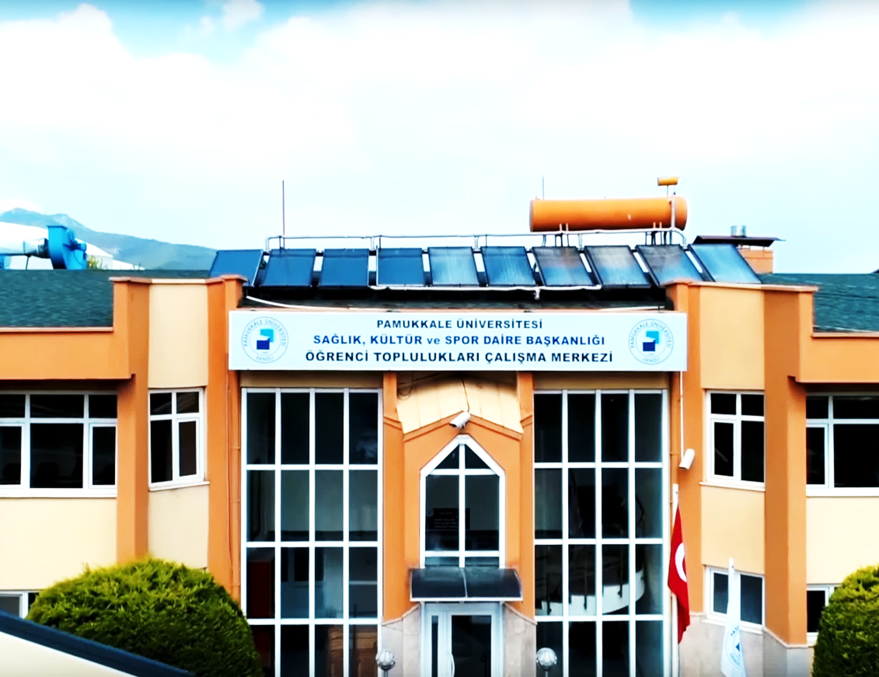
ÖĞRENCİ TOPLULUKLARI
PAÜ’de danstan bilişime, sosyal bilgilerden iletişime, müzikten resime bir çok alanda öğrenciler tarafından oluşturulan ve yönetilen toplam 175 tane topluluk vardır.
Bir topluluğa kayıt başvurusu yapabilmek için, PAÜ pusula bilgi sistemine giriş yaparak, SKS Bilgi Sistemi > Topluluk İşlemleri > Topluluk Başvurusu adımlarını izleyebilir, istediğiniz topluluğu seçerek başvuru işlemini tamamlayabilirsiniz.
Toplulukların sosyal medya hesaplarını takip ederek etkinlik duyurularına ulaşabilirsiniz.
http://www.pau.edu.tr/sks/tr/sayfa/topluluklar

Slide 49

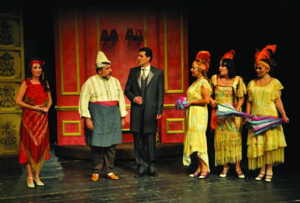


HASAN KASAPOĞLU KÜLTÜR MERKEZİ
(DENİZLİ DEVLET TİYATROSU)
İzmir
Ankara
Öğrencilere indirimli biletler
İstanbul
Antalya

Slide 50


Prof.dr. Hüseyin yılmaz
Kongre kültür merkezi

Slide 51

Prof.dr. Fuat sezgin kütüphanesi
Kütüphaneden öğrenci kartınızla 5 kitabı 15 günlük süre zarfında ödünç alabilirsiniz.
İstediğin kitap başka bir kullanıcıda görünüyorsa, rezerv koydurabilir ve kitabı iade edildiğinde ödünç almak üzere ayırtabilirsiniz.
Aynı zamanda http://kutuphane.pau.edu.tr/ üst alanda yer alan kısma aradığınız konuyu yazarak yayınlanmış makale ve bildirilere ulaşabilirsiniz.
Toplu Katalog ile başka bir üniversitenin kütüphanesindeki istediğiniz kitabı kargo ücretini ödeyerek ödünç alabilirsiniz.
Kütüphaneye başvurarak Kampüs Dışı Erişim Formunu doldurup online makale, dergilere her yerden ulaşabilirsiniz.

Slide 52

ENGELLİ ÖĞRENCİ BİRİMİ
Pamukkale Üniversitesi Engelli Öğrenci Birimi’nin hedefi, herkesin yerleşke içerisinde yer alan tüm mekanlara, hizmetlere ve bilgi kaynaklarına erişebilmesini sağlamaktır.

Slide 53

İŞ OLANAKLARI
Kısmi Zamanlı Öğrenci
Akademik ve idari birimlerde geçici işlerde çalıştırılan ve işçi sayılmayan öğrencidir.
Her Ekim ayında başvurusu yapılır, ihtiyaç halinde Şubat ayında da ilana çıkılmaktadır.
Başvurular için; http://www.pau.edu.tr/sks/ adresinden ilgili kısma bakabilirsiniz.

Slide 54

HASTANELER
Pamukkale Üniversitesi Eğitim Uygulama ve Araştırma Hastanesi
Ayrıntılı bilgi için http://www.pau.edu.tr/hastane adresini ziyaret edebilirsiniz. Yüzyüze, telefonla veya online randevu alabilirsiniz.
Pamukkale Üniversitesi Habib Kızıltaş Psikiyatri Hastanesi
Ayrıntılı bilgi için: http://www.pau.edu.tr/psikiyatri
Pamukkale Üniversitesi öğrencileri yüzyüze, telefonla veya online randevu alabilirler.
Pamukkale Üniversitesi Diş Hekimliği Fakültesi
Hasta kabulüne başlamıştır. Ayrıntılı bilgi için 0 258 296 4218-19

Slide 55

MEDİKO SOSYAL MERKEZİ
Bütün PAÜ öğrencileri haftaiçi 08:30-16:30 saatleri arasında Mediko’dan yararlanabilir.
Sosyal güvenceniz olsun ya da olmasın ücretsiz muayene olabilirsiniz.
Mediko binası Gölbahçe’yi geçtikten sonra sağ tarafınızda kalacaktır.

Slide 56

PSİKOLOJİK DANIŞMA VE REHBERLİK
EĞİTİM, UYGULAMA VE ARAŞTIRMA MERKEZİ
PDREM nerede?
Eğitim Fakültesi ve Devlet Tiyatrosu’nun arasında, Mühendislik Fakültesi karşısında yer almaktadır.
PDREM Ekibi 1 klinik psikolog, 1 uzman psikolog, 3 uzman psikolojik danışman ve 1 psikolojik danışmandan oluşmaktadır.
PDREM’de yapılan görüşmeler gizlilik ilkesi çerçevesinde yürütülmektedir.

Slide 57








PSİKOLOJİK DANIŞMA VE REHBERLİK
EĞİTİM, UYGULAMA VE ARAŞTIRMA MERKEZİ
Neden PDREM ?
Öğrencilerin üniversiteye uyum, aile, arkadaş ilişkileri ve kişisel problemler vb. durumlarla başa çıkmalarına yardımcı olmak için kurulan bir birimdir.
Hizmetlerimiz;
  Bireysel Psikolojik Danışma
  Grupla Psikolojik Danışma
  Oryantasyon Programı
  Bilimsel Araştırma ve Yayınlar
  Psikoeğitimler
  Duygu Odaklı Çift Terapisi
  Atölye Çalışmaları

Slide 58




PSİKOLOJİK DANIŞMA VE REHBERLİK
EĞİTİM, UYGULAMA VE ARAŞTIRMA MERKEZİ
PDREM’e şahsen gelerek başvuru formunu doldurabilir ve hizmetlerimizden yararlanmak için randevu alabilirsiniz.
Üniversite yaşamına uyum, etkili zaman yönetimi, verimli ders çalışma, oda arkadaşıyla yaşamak, hayır diyebilmek, girişkenlik, sunum kaygısı, flört şiddeti, depresyon, kaygı vb. gibi konulardaki broşürlerimize websitemizden ulaşabilirsiniz.

Slide 59
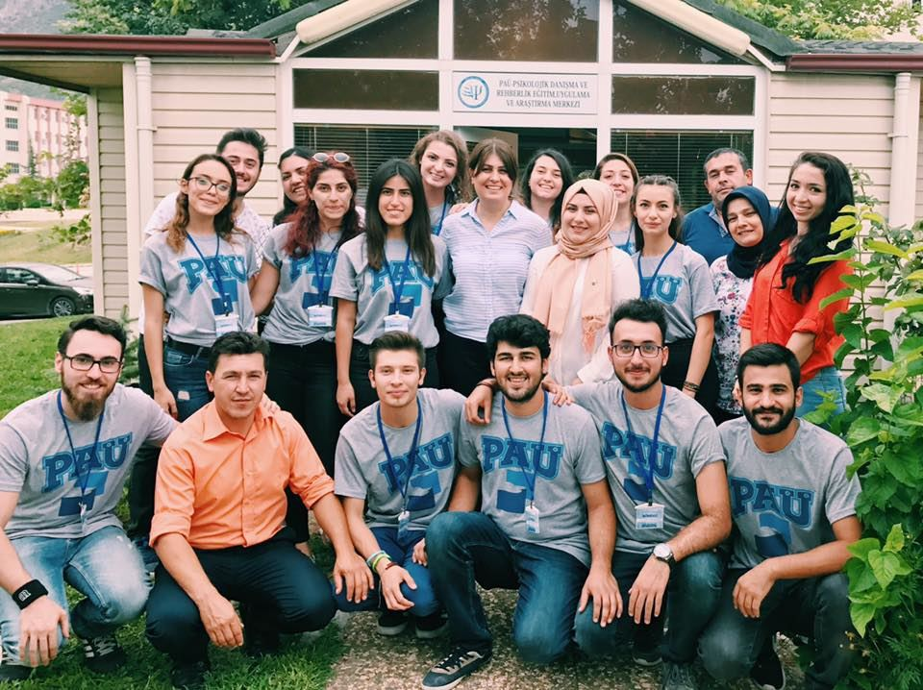

PSİKOLOJİK DANIŞMA VE REHBERLİK
EĞİTİM, UYGULAMA VE ARAŞTIRMA MERKEZİ
2020-2021 Yeni Kayıt Karşılama Ekibinde yer almak ister misiniz?
Gönüllü olmak PDREM’e başvurabilirsiniz.
instagram.com/paupdrem
pau.edu.tr/pdrem

Slide 60


ŞEHİT ÖMER HALİSDEMİR SPOR KOMPLEKSİ
ÜYELİK
Pamukkale Üniversitesi öğrencileri Spor Merkezi'ni PAÜ kimlik kartları ile “günübirlik” kullanabilirler. Ayrıca Spor Merkezi'ni yıl içinde daha fazla kullanmak isteyenler için üyelik paketleri hazırlanmıştır. Bu paketlerin amacı, Spor Merkezi'ni sürekli kullanan kullanıcılara daha uygun fiyat seçeneği sunabilmektir.
Ayrıntılı bilgi için: http://spormerkezi.pau.edu.tr/
Telefon: 0 258 296 28 68

Slide 61

ŞEHİT ÖMER HALİSDEMİR SPOR KOMPLEKSİ
TESİSLER
Yüzme havuzu, fitness, squash, tenis kortları, tırmanma duvarı, spinning bike stüdyosu, step-aerobik ve pilates salonu, halı sahalar, ıslak zemin.
KURSLAR
Yüzme, tenis, step-aerobik-pilates-zumba, squash, scuba-diving, tırmanma, karate, jimnastik, spinning, basketbol ve voleybol kursları bulunmaktadır.

Slide 62

Bay-bayan kuaförü
PAÜ Hastanesi Giriş katında yer alan Bay-Bayan Kuaförü Pzt-Cts günleri arasında hizmet vermektedir.

Slide 63


PAMUKKALE STORE
Pamukkale Store’larda Pamukkale Üniversitesi logolu tişört, şort, sweatshirt, eşofman, havlu, şapka, bornoz, ayakkabı ve çeşitli branşlarda spor malzemeleri bulunmaktadır. Pamukkale Store, Şehit Ömer Halisdemir Spor Merkezi’nin içerisinde ve PAÜ Kafe’nin yanında bulunmaktadır.

Slide 64

DİJİTAL Baskı merkezi
Kınıklı Merkez Yerleşke içinde hizmete giren Dijital Baskı Merkezi’nde grafik tasarım hizmetleri, dijital baskı makinaları ile baskı sonrası işlemler ve ciltleme hizmetleri verilecek olup; broşür, afiş, dergi, kitap, kartvizit, davetiye gibi ürünlerin toplu basımı yaptırabilirsiniz.
Adres: Pamukkale Üniversitesi Kınıklı Yerleşkesi İktisadi İşletme Binası
İletişim:
0 533 890 9809
0 258 296 2560
E-mail: paubaskimerkezi@gmail.com

Slide 65


Oto kuaförü

Slide 66

PAÜ MERKEZ YEMEKHANELERİ
Öğrenci kartına yemekhanede, Ay Kafe’de bulunan para yükleme standlarından ve PAÜ YEMEK uygulaması üzerinden para yükleyebilirsiniz. Tabldot yemek ücreti: 2,5 liradır.
Üniversitemizde her yıl 1000 öğrenciye yemek bursu verilmektedir.
Yemek bursu: https://pusula.pau.edu.tr/Login.aspx sitesinden SKS Bilgi Sistemi’nden başvurunu yapabilirsiniz. Yemek bursu için PAÜ Anasayfadaki duyuruları takip ediniz.

Slide 67



PAÜ MERKEZ YEMEKHANELERİ

Slide 68



YİYECEK&İÇECEK ALTERNATİFLERİ
MORFOLOJİ YEMEKHANESİ
HAVUZBAŞI KAFE & RESTAURANT
SOSYAL TESİSLER (KONUKEVİ RESTORAN)

Slide 69




YİYECEK&İÇECEK ALTERNATİFLERİ
PAÜ KAFE
AY KAFE
VİTAMİN KAFE
GÖL KAFE

Slide 70








YİYECEK&İÇECEK ALTERNATİFLERİ
YAKUT KAFE
KAFEBÜS
ZÜMRÜT KAFE
TEKNO KAFE

Slide 71

FİNANSAL OKURYAZARLIK
Birçok konuda olduğu gibi ekonomik olarak da yönetimin sizde olduğu bir döneme başlıyorsunuz.
Finansal okuryazarlık kavramından da yola çıkarak bilinçli kredi kartı kullanımının ve harcamalarınızda ihtiyaç/istek ayrımı yapmanın önemini vurgulamak isteriz.
İhtiyacınız olmayan harcamalarda bulunurken bütçenizi gözetmeniz gerekecektir. Kredi kartı da olsa yaptığınız harcamaları ay sonunda ödemeniz gerekeceğini unutmayın.
Aylık bütçenizi aşacak şekilde taksitli bir alışveriş yapacaksanız aylar boyunca taksit ödemenin sizi nasıl etkileyeceğini düşünerek karar verin.

Slide 72


Kampüste Sıfır atık
Kampüsteki 10 ayrı noktaya, geri dönüşümün sağlanabilmesi için kartla çalışan atık toplama makineleri kuruldu.
Atıkmatikler içine atlan her cam, plastik ve metal için bir puan kazandırıyor. Kazanılan puanlar, okullardaki kantin ve kafelerde kullanılabiliyor.

Slide 73


Kampüste Sıfır atık
Her gün farklı dersliklerde ders alıyor olacaksınız. Ancak unutmamalısınız ki bu derslikleri sizden başka birçok öğrenci de kullanmaktadır.
Derslikten çıkarken çay bardağı vb. çöpünüzü çöp kutusuna atmanız, masanın üzerinde bırakmamanız gerekir.
Benzer şekilde koridorlar, çalışma alanları, kantinler, tuvaletler, bahçe alanlarında da size en yakın çöp kutusunu kullanabilirsiniz.

Slide 74

Kampüste yaya önceliği
Kampüs trafik yönetmeliğine göre araçların, yaya geçitlerinin gerisinde tam olarak durması ve geçmek isteyen yayalara öncelikle yol vermesi zorunludur.
Taşıma veya yükleme / indirme amacıyla kısa süreli dahi olsa hiçbir araç kaldırım ve yaya yoluna çıkamaz.

Slide 75
ENSTİTÜ İLE İLGİLİ BİLGİLER

Slide 76
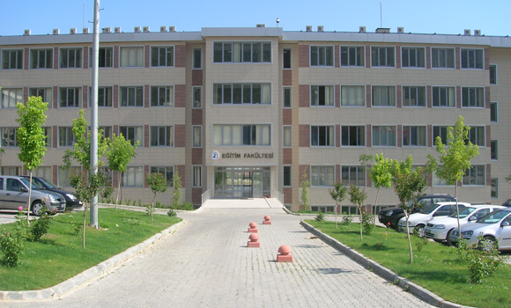
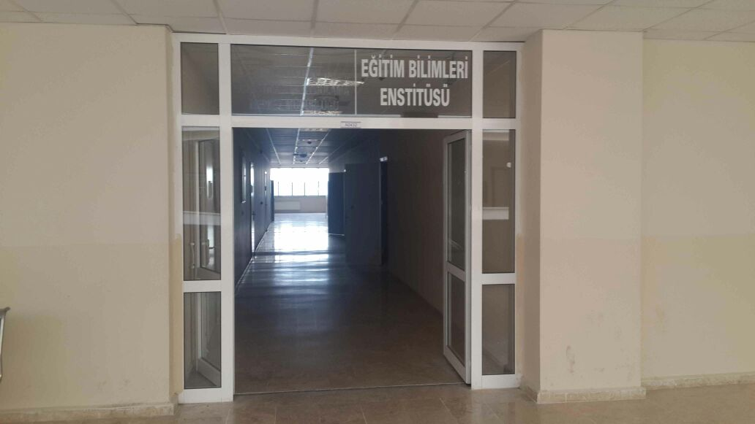
EĞİTİM BİLİMLERİ ENSTİTÜSÜ, EĞİTİM FAKÜLTESİNİN 4. KATINDA BULUNMAKTADIR.

Slide 77
ENSTİTÜ YÖNETİMİ
Enstitü Müdürü: Prof. Dr. Mustafa BULUŞ
Enstitü Müdür Yardımcısı: Enstitü Müdür Yardımcısı :
Doç. Dr. Fatma Nilgün CEVHER KALBURAN Dr. Öğr. Üyesi Turgut TÜRKDOĞAN
FAKÜLTE SEKRETERİ
Müjgan ORMAN

Slide 78
EĞİTİM BİLİMLERİ ENSTİTÜSÜ
AKADEMİK BİRİMLER
İDARİ BİRİMLER
Beden Eğitimi Ve Spor Öğretimi Ana Bilim Dalı
Eğitim Bilimleri Ana Bilim Dalı
Güzel Sanatlar Eğitimi Ana Bilim Dalı
Ilköğretim Ana Bilim Dalı
Matematik Ve Fen Bilimleri Eğitimi Ana Bilim Dalı
Temel Eğitim Ana Bilim Dalı
Yabancı Diller Eğitimi Ana Bilim Dalı
Yazı İşleri
İdari İşler
Tahakkuk
Bölüm Sekreterliği
Bilişim Ofisi
Öğrenci İşleri

Slide 79
ANABİLİM DALI ve doktora programı İLE İLGİLİ BİLGİLER

Slide 80
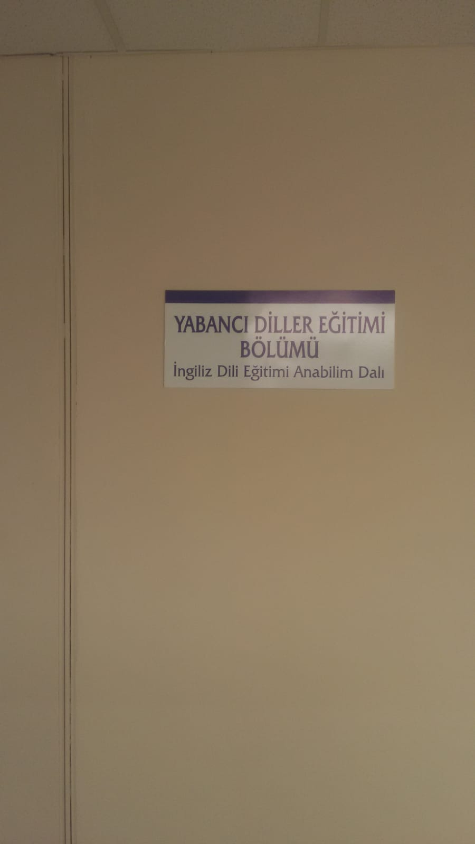
Yabancı diller eğitimi ANABİLİM DALI
Lisans, yüksek lisans ve doktora programları yer almaktadır.
2002–2003 öğretim yılında lisans, 2005–2006 öğretim yılında yüksek lisans ve 2019 yılında doktora programlarında öğrenim vermeye başlamıştır.

Slide 81
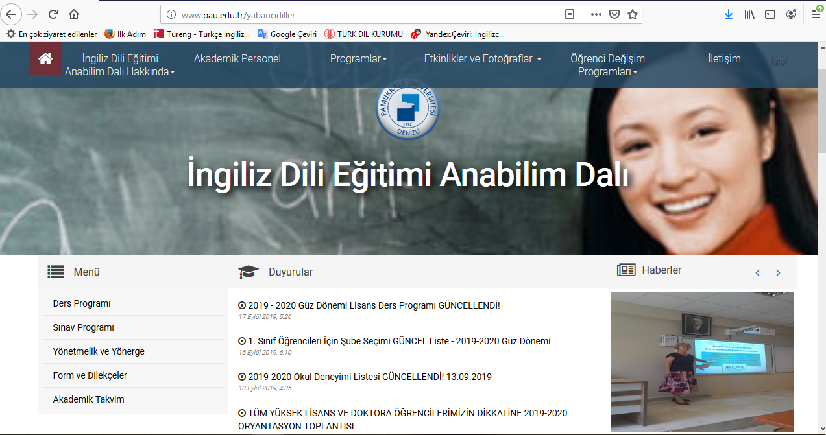
Duyurulara ulaşma
Anabilim Dalı ile ilgili tüm
haberlere ve duyurulara şu
kanallardan ulaşabilirsiniz:
www.pau.edu.tr adresinden
bölüm ve enstitü web sayfasını
düzenli takip ederek

Slide 82
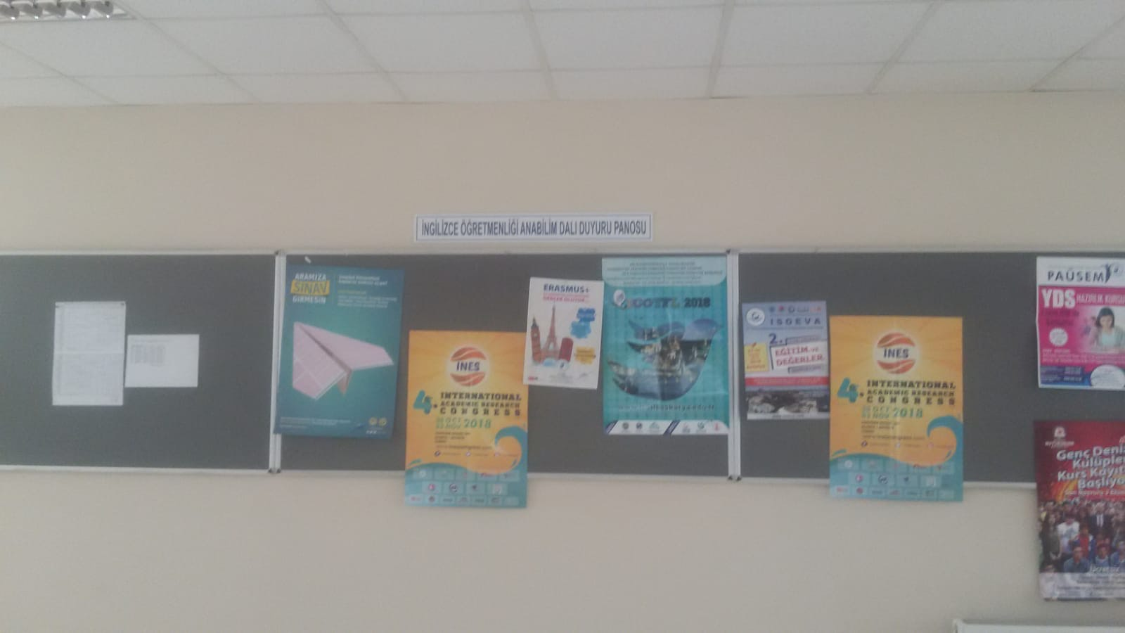
Duyurulara ulaşma
2. Eğitim Fakültesi A Blok 3. katta
bulunan bölüm panosunu
sık sık kontrol ederek.

Slide 83
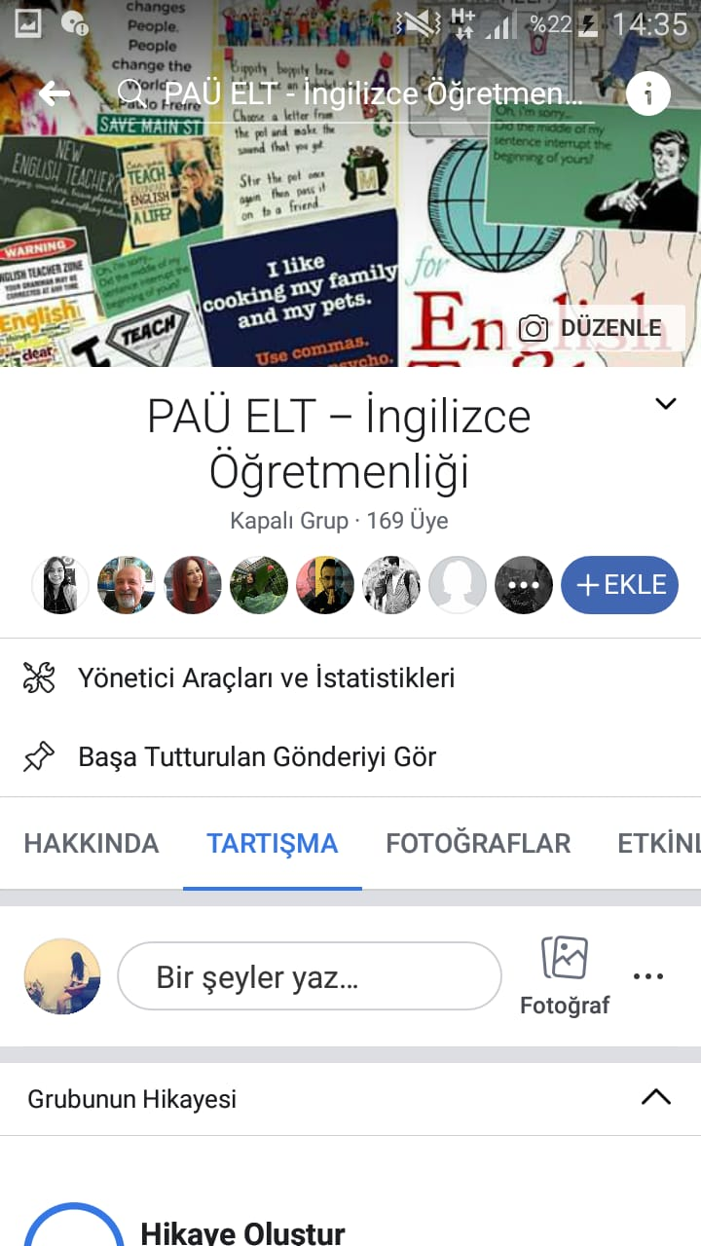
Duyurulara ulaşma
3. PAÜ ELT – İngilizce Öğretmenliği adı altındaki facebook sayfamızı takip ederek.

Slide 84
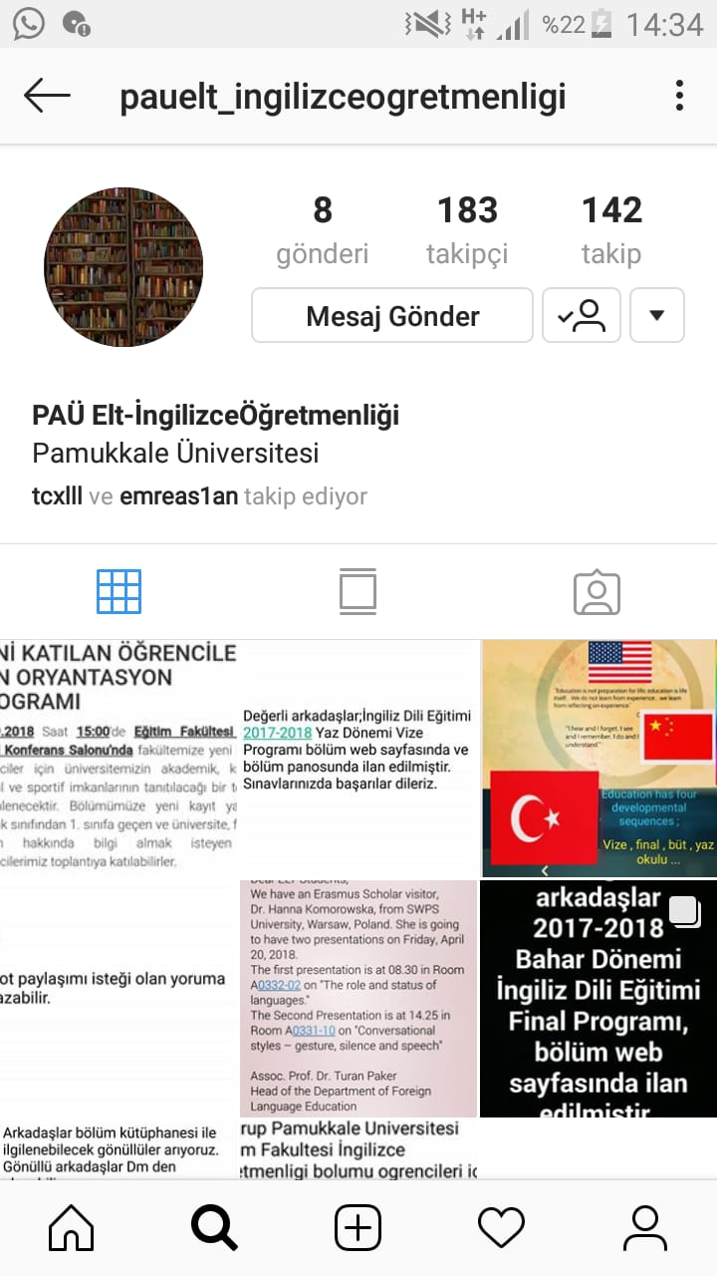
Duyurulara ulaşma
4. PAÜ Elt-İngilizce Öğretmenliği adlı Instagram sayfasını takip ederek.

Slide 85
AKADEMİK PERSONEL

Slide 86
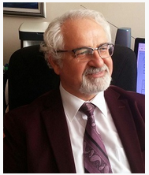
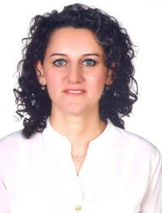
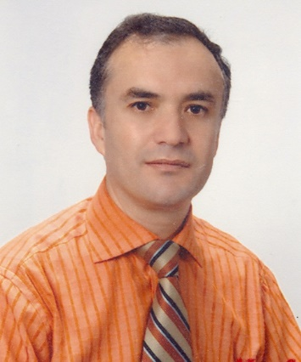
Prof. Dr. Turan PAKER
(Yabancı Diller Eğitimi Bölüm Başkanı)
(Eğitim Bilimleri Enstitüsü Yabancı Diller Eğitimi Enstitü Anabilim Dalı Başkanı)
Prof. Dr. Demet YAYLI
(İngiliz Dili Eğitimi Anabilim Dalı Başkanı)
Prof. Dr. Recep Şahin ARSLAN
(Yabancı Diller Yüksekokulu Müdürü)
(Yurtdışı Eğitimi ve Lisansüstü Eğitim Koordinatörü)

Slide 87
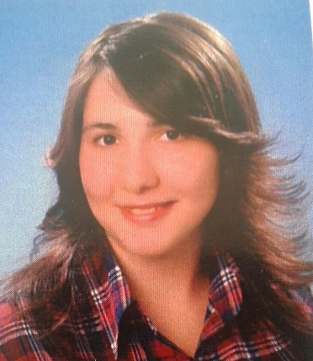
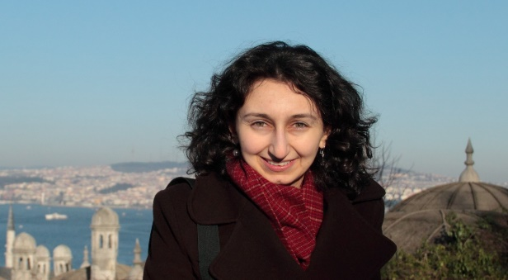
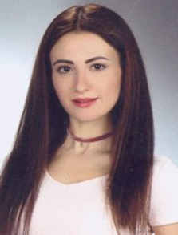
Doç. Dr. Çağla ATMACA
(Yabancı Diller Eğitimi Bölüm Başkan Yardımcısı)
Dr. Öğr. Üyesi Filiz RIZAOĞLU
Dr. Öğr. Üyesi Pınar KARAHAN
(Bölüm Farabi Koordinatörü)

Slide 88
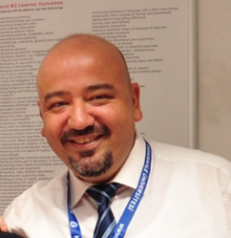
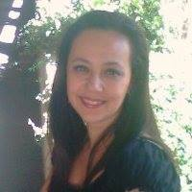
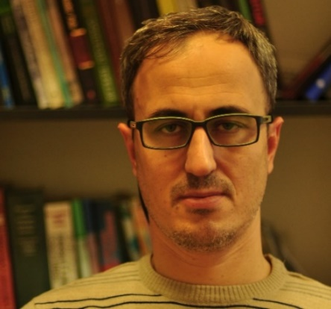
Dr. Öğr. Üyesi Devrim HÖL
(Sürekli Eğitim Uygulama ve Araştırma Merkezi Müdür Yardımcısı
Öğr. Gör. Banu ALFAR
Öğr. Gör. Ramazan Alparslan GÖKÇEN
(Uluslararası İlişkiler Bölüm Koordinatörü)

Slide 89
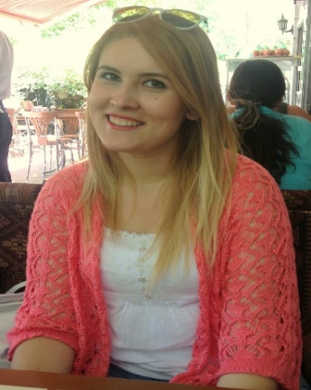
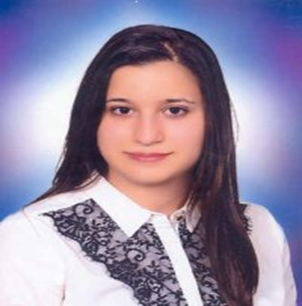
Arş. Gör. Dr. Sibel KAHRAMAN ÖZKURT
Öğretmenlik Uygulaması Bölüm Koordinatörü
Arş. Gör. Dr. Aslıcan ÇOPUR BİLGİ
(Alman Dili Eğitimi Anabilim Dalı)

Slide 90

Arş. Gör. Gamze YALÇIN
Arş. Gör. İnci DEMİR

Slide 91
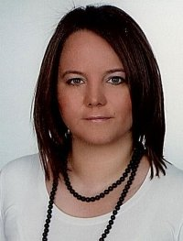
BÖLÜM SEKRETERİ
Şef Senar GÖK
0258 296 1126
senargok@pau.edu.tr
MP-K1-51

Slide 92


